Slide 1
Notes:
Name des Referenten, Ort und Datum einfügen
Ev. Begrüssungszeile

Slide 2
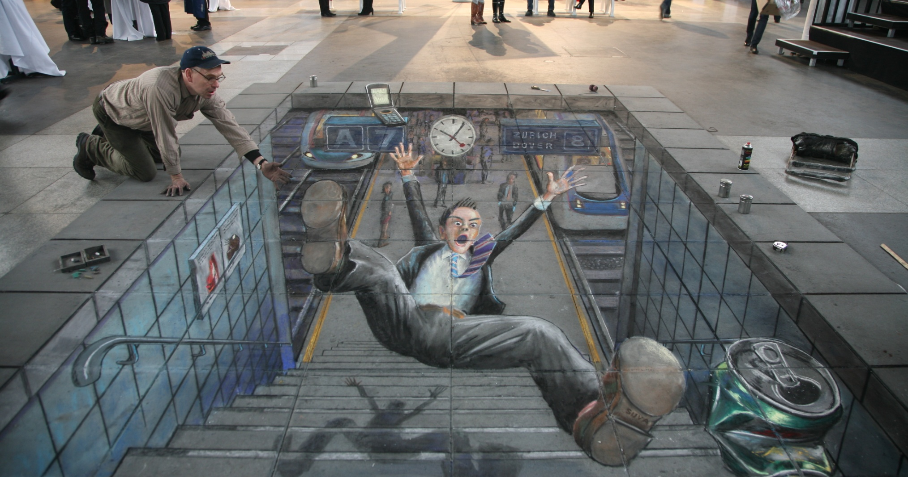
Infortuni da caduta in piano: analisi delle cause più frequenti

Slide 3
Programma die prossimi 50 minuti
Introduzione con il filmato «rasoterra» (20')
Lavoro di gruppo (15')
Risolvere il quiz illustrato (10')
Conclusione (5')
Notes:
Ev. Programm anpassen

Slide 4
Obiettivi dell’incontro odierno
Conoscere le cause che provocano infortuni da caduta in piano sul lavoro e nel tempo libero.
Sapere come evitare gli infortuni da caduta in piano
Contribuire affinché entro il 201? gli infortuni saranno ridotti del XX%.
Notes:
Prima dell'incontro: definire in quale misura volete ridurre gli infortuni da caduta in piano nella vostra azienda.
Ev. eigene Ziele formulieren und ergänzen

Slide 5
Esperienze vissute
Chi ha già subito un infortunio da caduta in piano?
Tipiche situazioni in cui è facile inciampare nella vita di tutti i giorni (lavoro e tempo libero): esperienze personali
Quali misure adottare?
Si considerano le trappole come quasi infortunio nel azienda?
Stiamo dicendo stop se le traffico non sono sicuro?
Notes:
Chiedere ai collaboratori di raccontare le loro esperienze.
Gibt es eine Meldestelle für Stolperfallen im Betrieb?

Slide 6
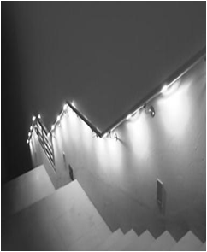
Evitare gli infortuni da caduta in piano: possibilità a tre livelli
Creare condizioni favorevoli
Illuminazione ottimale
Pavimenti antiscivolo
Servizio invernale
carpe

Slide 7
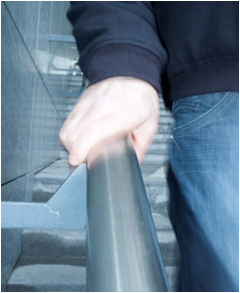
Evitare gli infortuni da caduta in piano: possibilità a tre livelli
Indurre un comportamento favorevole
Avere ordine
Definire regole e rispettarle
Aumentare l’attenzione

Slide 8
Evitare gli infortuni da caduta in piano: possibilità a tre livelli
Creare condizioni fisiche ottimali
Migliorare l’equilibrio
Allenare la forza fisica
Migliorare la coordinazione

Slide 9
Inciampare e cadere sono le cause d’infortunio più frequenti
Ogni anno in Svizzera si infortunano ca. 190 000 lavoratori.
Il 75% degli infortuni accade allo stesso livello (sul pavimento) e il 25% sulle scale fisse.
Nei mesi invernali (da dicembre a febbraio) le cadute in piano sono particolarmente frequenti.
Bastano semplici provvedimenti per ridurre molti infortuni.

Slide 10
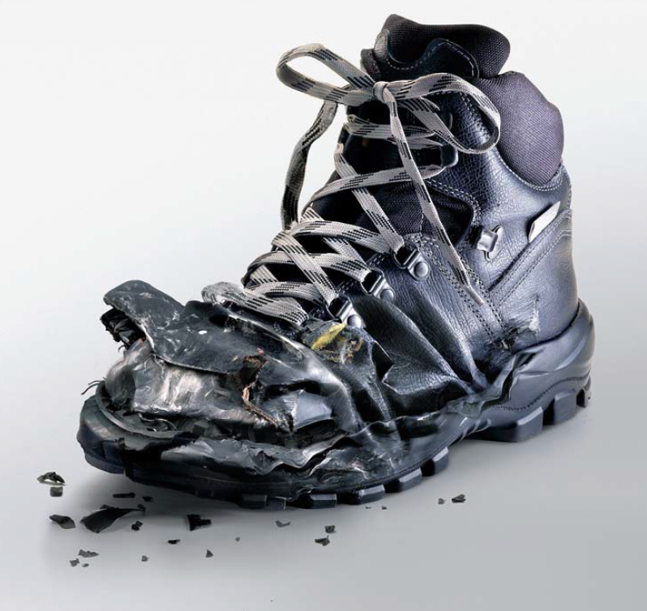
Batisec: Inciampare e cadere al terzo posto
Essere raggiunto, essere seppellito da una massa (30-35%) Pungersi, tagliarsi, graffiarsi (20-25%) Scivolate, slittate, passo falso delle persone(20%) Slittate, cadute, capovolgimenti di oggetti Urtare qualcosa, sbattere, toccare
Notes:
In den Branchen und Betrieben welche der Batisec angeschlossen sind ist Stolpern und Stürzen die dritthäufigste Unfallursache.

Slide 11
Infortuni in azienda
INP / IP | Tutti gli infortuni | Cadute per inciampo | Quota delle cadute per inciampo sul totale | Costi di tutti gli infortuni | Costi cadute per inciampo
INP e IP
IP
INP
Notes:
Completare il lucido con la statistica degli infortuni della vostra azienda.
In Svizzera, inciampare e cadere sono le cause d'infortunio più frequenti. Ogni anno circa 165 000 assicurati LAINF subiscono un infortunio da caduta in piano, quasi 60 000 sul lavoro e 105 000 nel tempo libero.

Slide 12
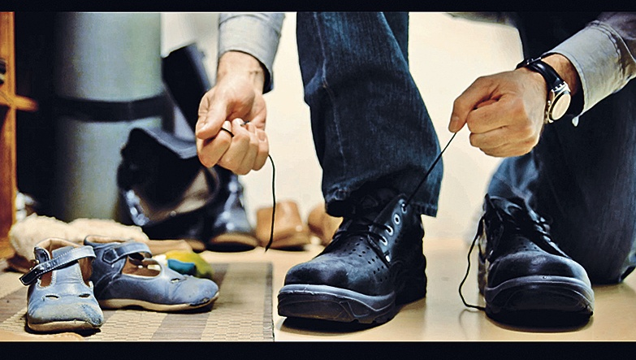
Il filmato «rasoterra»
Notes:
Creare se possibile un ambiente da sala cinematografica e oscurare il locale.

Slide 13
Discussione di gruppo
Qual è la situazione nella vostra azienda? Vi sono «trappole» che provocano cadute e che vanno rimosse?
Qual è la situazione a casa? In presenza di queste «trappole» reagite diversamente che in azienda?
Quali cause possono provocare cadute in piano?
Notes:
Queste domande vanno discusse in gruppi di quattro persone. Informare i partecipanti che al termine del lavoro di gruppo i risultati saranno discussi in aula. La discussione di gruppo dura 10 minuti circa.

Slide 14
Le cause d'infortunio più frequenti
Carenze tecniche
Pavimenti difettosi
Illuminazione mancante o scarsa
Scale senza corrimano
Pavimenti lisci
Calzature inadeguate

Slide 15
Le cause d'infortunio più frequenti
Organizzazione
Ordine e pulizia insufficienti sul posto di lavoro
zone di pericolo non segnalate
assenza di regole
regole poco chiare
ecc.

Slide 16
Le cause d'infortunio più frequenti
Comportamento personale
Oggetti lasciati sul pavimento
disattenzione
disordine
sottovalutazione del rischio
scarsa condizione fisica
ecc.

Slide 17
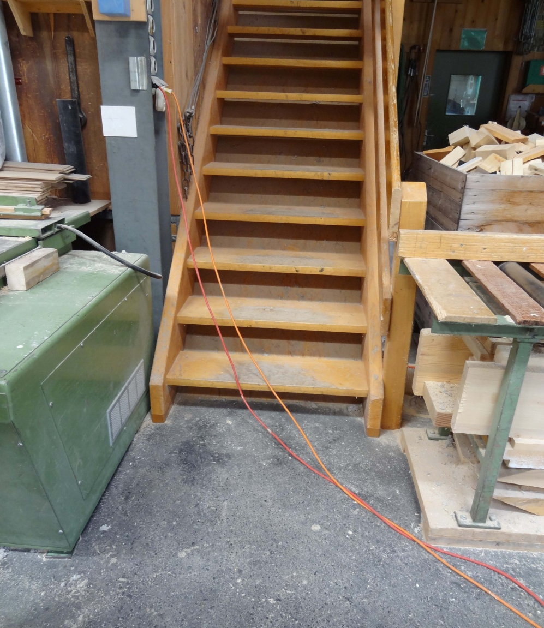
I rischi di viaggio sono quasi infortunio
Se notate ostacoli che possono provocare cadute, laddove possibile dovete rimuoverli immediatamente o segnalarli.
Se servono altre misure rivolgetevi a: (inserire il nome della persona)
Ferma finché il traffico non è stabile
Grazie della collaborazione!
Notes:
Prima dell'incontro determinare il responsabile incaricato di eliminare le «trappole» e stabilire come intervenire.

